Slide 1

Economia Brasileira

Slide 2

Cenário Econômico do Brasil
Composição Setorial Diversificada
A economia do Brasil é caracterizada por diversos setores como agricultura, manufatura e serviços, refletindo uma interação complexa de variáveis macroeconômicas. Fatores-chave, incluindo taxas de inflação, valorização da moeda e níveis de emprego, historicamente impulsionaram decisões de política econômica.
Influência dos Preços de Commodities
As flutuações nos preços das commodities durante vários ciclos de mercado desempenharam um papel significativo na formação da economia nacional. Entender esses indicadores macroeconômicos e suas inter-relações facilita uma abordagem diferenciada para analisar o contexto econômico do Brasil.

Slide 3

Comportamento Contextual da Economia
1
Resiliência e Vulnerabilidade
O comportamento contextual da economia do Brasil ao longo do tempo apresenta uma narrativa única marcada por resiliência e vulnerabilidade. Várias mudanças políticas e econômicas, como a transição do regime militar para a democracia, influenciaram as estruturas de políticas macroeconômicas e estratégias de desenvolvimento.
2
Capacidade Adaptativa
Esse cenário em evolução destaca a capacidade adaptativa da economia do Brasil, mesmo em meio a cenários de crise, ao mesmo tempo em que expõe vulnerabilidades recorrentes vinculadas a choques externos e desigualdades domésticas.
3
Compreensão Abrangente
Ao abordar essas complexidades, esta análise busca descascar as camadas da história econômica do Brasil, fornecendo uma visão geral abrangente que contextualiza os fenômenos macroeconômicos atuais.

Slide 4

Importância das Variáveis Macroeconômicas
1
Indicadores Essenciais
2
Antecipação de Crises
As variáveis macroeconômicas servem como indicadores essenciais da saúde e trajetória econômica do Brasil. Taxas de inflação, taxa de juros e crescimento do PIB têm desempenhado papéis cruciais na formação de decisões políticas e condições sociais.
Ao entender o comportamento contextual dessas variáveis ao longo do tempo, economistas e formuladores de políticas podem antecipar melhor potenciais crises ou recuperações, levando a decisões informadas que promovam crescimento sustentável.
3
Insights Valiosos
Analisar essas variáveis fornece insights inestimáveis sobre o cenário econômico do Brasil, iluminando padrões subjacentes que influenciam tanto o desenvolvimento doméstico quanto as relações econômicas internacionais.

Slide 5




Interação de Variáveis Macroeconômicas
Política Fiscal
Déficts Fiscais
Influencia na estabilidade macroeconômica e potencial de crescimento.
1
2
Impactam na macroeconomia
Política Monetária
4
Taxas de Câmbio
Controla inflação e influencia investimentos.
3
Afetam competitividade das exportações e inflação.
A interação dessas variáveis revela as fraquezas e forças estruturais da economia brasileira. Flutuações na ipolítica monetária, preços de commodities e taxas de câmbio influenciam na estabilidade macroeconômica e o potencial de crescimento.

Slide 6



Objetivos da Análise Histórica
Identificar Padrões
Comparar Precedentes
Desenterrar padrões e tendências fundamentais que influenciaram variáveis macroeconômicas ao longo do tempo.
Facilitar uma comparação com outros precedentes históricos dentro da região, explorando a inter-relação entre o Brasil e seus vizinhos.

Slide 7

Impulsionadores da Evolução Econômica
1
Regimes Políticos
2
Dinâmica do Comércio Internacional
Diferentes regimes políticos ao longo da história do Brasil influenciaram significativamente as políticas econômicas e o desenvolvimento.
As mudanças nas relações comerciais globais e a posição do Brasil no mercado internacional moldaram sua evolução econômica.
3
Fatores Socioeconômicos
Desigualdades sociais, distribuição de renda e acesso à educação têm sido fatores cruciais na trajetória econômica do país.

Slide 8
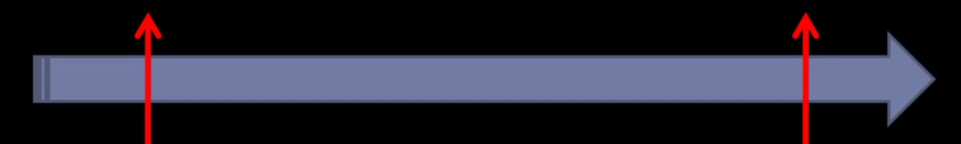
Contexto Histórico da Economia Brasileira
Era Colonial
1
Economia baseada na exportação de açúcar e, mais tarde, café, criando estruturas socioeconômicas dependentes do trabalho escravo.
2
Industrialização
Mudança para a industrialização em meados do século XX, estimulada por iniciativas lideradas pelo Estado visando diversificar as atividades econômicas.
Plano Real
3
Introdução do Plano Real na década de 1990, buscando vencer a hiperinflação desenfreada e estabilizar a economia por meio do estabelecimento de uma nova moeda.
4
Crises e Recuperação
Enfrentamento de testes formidáveis, como a crise financeira global de 2008 e a pandemia da COVID-19, ressaltando a importância de intervenções governamentais eficazes.

Slide 9





Crescimento do PIB e Ciclos Econômicos
Pico
Máximo desempenho econômico.
Expansão
2
1
Aumento da produção e emprego.
Contração
3
Redução da atividade econômica.
5
Recuperação
4
Retomada do crescimento.
Recessão
Período de declínio econômico.
Os ciclos econômicos, caracterizados por flutuações na atividade econômica, influenciam significativamente as taxas de crescimento do PIB. Entender esses ciclos é essencial para os formuladores de políticas que visam promover o crescimento econômico estável, particularmente em economias emergentes como o Brasil.

Slide 10
Inflação e Estabilidade de Preços
Importância da Estabilidade
A estabilidade de preços é essencial, pois promove a confiança do consumidor e do investidor, permitindo um crescimento econômico sustentado. A hiperinflação do final do século XX exemplifica os efeitos prejudiciais da instabilidade de preços, levando a medidas drásticas como a introdução do Plano Real em 1994.
Impacto nas Variáveis Macroeconômicas
A inflação alta pode afetar negativamente as taxas de juros, influenciando assim as decisões de investimento e a produtividade econômica geral. A correlação entre inflação e variáveis como a oferta de moeda e choques externos, incluindo a volatilidade dos preços das commodities, é crucial para entender o cenário econômico mais amplo do Brasil.

Slide 11

Desemprego e Dinâmica do
Mercado de Trabalho
1
Flutuações Significativas
2
Impacto de Crises
A dinâmica do desemprego no Brasil tem sido influenciada por variáveis macroeconômicas, apresentando uma interação complexa entre oferta de trabalho, demanda e política econômica.
Períodos de crise econômica, como a "Década Perdida" dos anos 1980, empurraram muitos para o mercado de trabalho informal, revelando vulnerabilidades dentro dos mercados de trabalho brasileiros.
3
Desafios Estruturais
O país tem lutado com questões de desigualdade e falta de acesso à educação de qualidade, que dificultam a mobilidade ascendente e limitam a participação no mercado de trabalho, particularmente entre grupos marginalizados.

Slide 12
Comércio Externo e Balança de Pagamentos
Diversidade nas Relações Comerciais
O Brasil historicamente se envolveu em diversas relações comerciais, exportando commodities como café, soja e minério de ferro, enquanto importava produtos manufaturados e tecnologia. Essa dinâmica comercial teve implicações substanciais para a balança de pagamentos do país.
Desafios e Adaptações
Os superávits comerciais recorrentes gerados pelas exportações de commodities muitas vezes foram temperados por saídas significativas de capital, particularmente durante períodos de instabilidade econômica. Isso levou à necessidade de uma gestão eficaz da taxa de câmbio e intervenções políticas para estabilizar a economia em meio a choques externos.

Slide 13




Política Fiscal e Gastos Governamentais
Estabilização Macroeconômica
1
Uso de medidas fiscais para influenciar a atividade econômica.
Investimentos Públicos
2
Alocações estratégicas para infraestrutura e bem-estar social.
Controle Inflacionário
3
Políticas fiscais visando neutralizar pressões inflacionárias.
Promoção do Emprego
4
Medidas fiscais para estimular a criação de empregos.

Slide 14
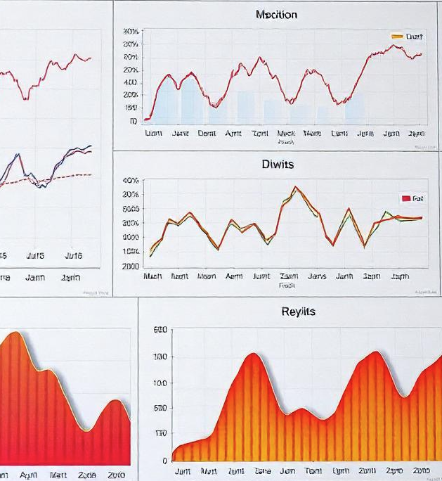
Investimento Estrangeiro Direto (IED)
1
Papel Fundamental
2
Benefícios e Desafios
O IED desempenhou um papel fundamental na formação da trajetória econômica do Brasil, principalmente desde meados da década de 1990, quando os fluxos de IED aumentaram consideravelmente.
Embora o IED seja crucial para aumentar a produtividade e promover avanços tecnológicos, seus benefícios dependem do estabelecimento de estruturas legais robustas e políticas macroeconômicas consistentes.
3
Competição Global
O Brasil enfrenta a concorrência de outras regiões, principalmente da China, que intensificou sua presença de investimentos na América Latina.

Slide 15

O Futuro Econômico do Brasil
Desafios Persistentes
Oportunidades de Crescimento
O Brasil continua a enfrentar desafios como desigualdade, dependência de commodities e necessidade de reformas estruturais.
Potencial para inovação, diversificação econômica e liderança em desenvolvimento sustentável.
Importância da Política Econômica
Necessidade de políticas equilibradas que promovam crescimento inclusivo e estabilidade macroeconômica.
A análise histórica do desenvolvimento econômico do Brasil revela lições valiosas para o futuro. A capacidade do país de navegar pelos desafios globais, aproveitar suas vantagens competitivas e implementar reformas eficazes determinará sua trajetória econômica nas próximas décadas.

Slide 16
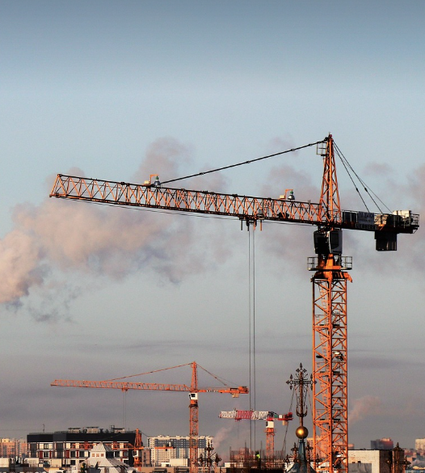
Evolução Econômica do Brasil:
De Sarney a Bolsonaro

Slide 17

Contexto Histórico: A Era Sarney
1
1985
José Sarney assume a presidência em meio a uma grave crise econômica, com inflação galopante e instabilidade financeira.
2
1986
Implementação do Plano Cruzado, visando estabilizar a economia através do congelamento de preços e introdução de uma nova moeda.
3
1990
Fim do mandato de Sarney, marcado por hiperinflação e crescentes déficits fiscais, estabelecendo desafios para as administrações seguintes.

Slide 18
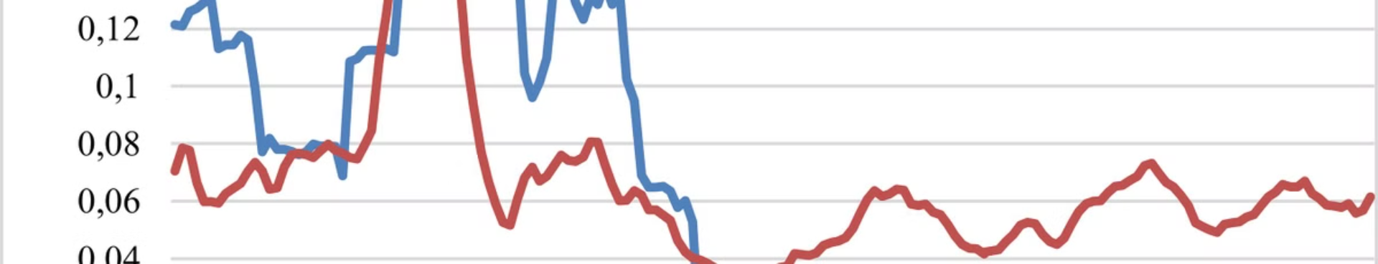
Indicadores Macroeconômicos na Era Sarney
PIB
Inflação
Crescimento mínimo devido à instabilidade econômica, com períodos de estagnação.
Atingiu níveis alarmantes, chegando a mais de 1.000% ao ano no final do mandato.
Taxas de Juros
Déficit Fiscal
Mantidas em níveis elevados na tentativa de conter a inflação, impactando negativamente o investimento.
Aumento significativo devido a gastos públicos expansivos e ineficiência na arrecadação de impostos.

Slide 19

A Era Collor: Reformas Radicais
1
1990
Fernando Collor assume a presidência com promessas de combate à inflação e modernização da economia.
2
1991
Implementação do controverso Plano Collor, incluindo o confisco de poupanças e congelamento de preços.
3
1992
Impeachment de Collor em meio a escândalos de corrupção e fracasso das políticas econômicas.

Slide 20

Indicadores Macroeconômicos na Era Collor
PIB
Contração inicial seguida de leve recuperação.
Inflação
Redução temporária após o Plano Collor, mas com rápido ressurgimento.
Taxas de Juros
Mantidas em níveis elevados para tentar conter a inflação e atrair capital estrangeiro.
Déficit Fiscal
Tentativas de redução através de privatizações e cortes de gastos, mas com resultados limitados.

Slide 21

A Era FHC: O Plano Real
1
1994
Implementação do Plano Real por Fernando Henrique Cardoso, então Ministro da Fazenda.
2
1995
FHC assume a presidência, dando continuidade às reformas econômicas.
3
2002
Fim do segundo mandato de FHC, marcando um período de estabilidade econômica e controle da inflação.

Slide 22

Indicadores Macroeconômicos na Era FHC
PIB
Crescimento moderado e mais estável, impulsionado pela estabilidade monetária.
Inflação
Redução drástica e controle efetivo, atingindo níveis de um dígito.
Taxas de Juros
Inicialmente altas para atrair capital, com redução gradual ao longo do período.
Déficit Fiscal
Esforços para controle, mas com aumento da dívida pública devido à política cambial.

Slide 23

A Era Lula: Crescimento e Inclusão Social
1
2003
Luiz Inácio Lula da Silva assume a presidência, mantendo a estabilidade econômica e expandindo programas sociais.
2
2008
Brasil enfrenta a crise financeira global com relativa resiliência.
3
2010
Fim do segundo mandato de Lula, marcado por crescimento econômico e redução da pobreza.

Slide 24
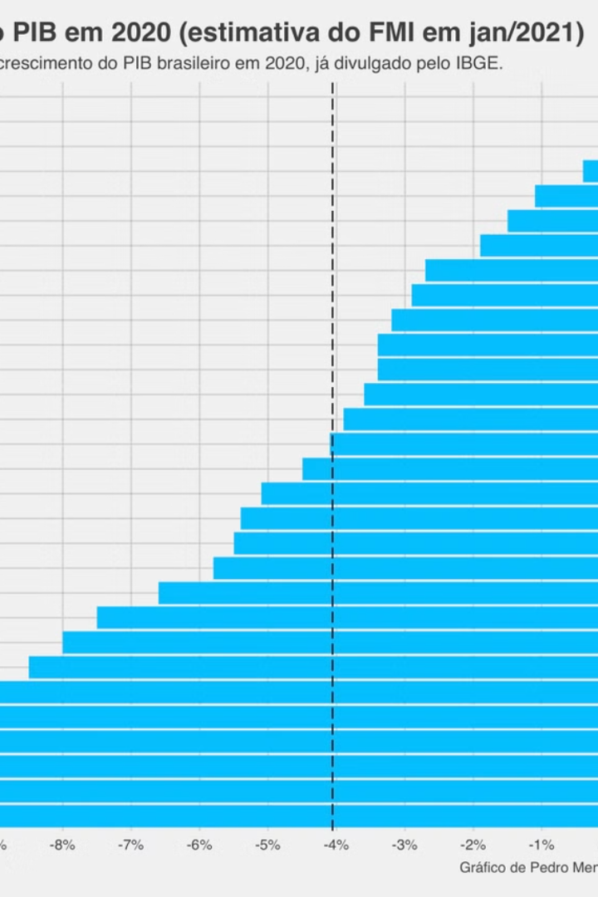
Indicadores Macroeconômicos na Era Lula
PIB
Crescimento robusto, impulsionado pelo boom das commodities e expansão do mercado interno.
Inflação
Mantida sob controle dentro das metas estabelecidas pelo Banco Central.
Taxas de Juros
Tendência de queda, favorecendo o investimento e o consumo.
Déficit Fiscal
Geração de superávits primários, mas com aumento dos gastos públicos.

Slide 25

A Era Dilma: Desafios e Crise
1
2011
Dilma Rousseff assume a presidência, dando continuidade às políticas do governo Lula.
2
2014
Início da crise econômica, com queda nos preços das commodities e desequilíbrios fiscais.
3
2016
Impeachment de Dilma em meio à grave recessão econômica e crise política.

Slide 26
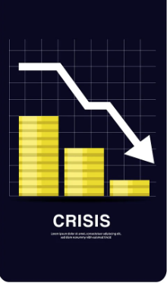
Indicadores Macroeconômicos na Era Dilma
PIB
Desaceleração inicial seguida de recessão profunda em 2015-2016.
Inflação
Aumento gradual, ultrapassando o teto da meta em 2015.
Taxas de Juros
Redução inicial seguida de aumento para conter a inflação.
Déficit Fiscal
Deterioração rápida, com déficits primários a partir de 2014.

Slide 27

A Era Temer: Tentativa de Estabilização
2016
1
Michel Temer assume a presidência após o impeachment de Dilma, prometendo reformas econômicas.
2
2017
Implementação de medidas de austeridade e aprovação da reforma trabalhista.
2018
3
Fim do governo Temer, marcado por lenta recuperação econômica e baixa popularidade.

Slide 28
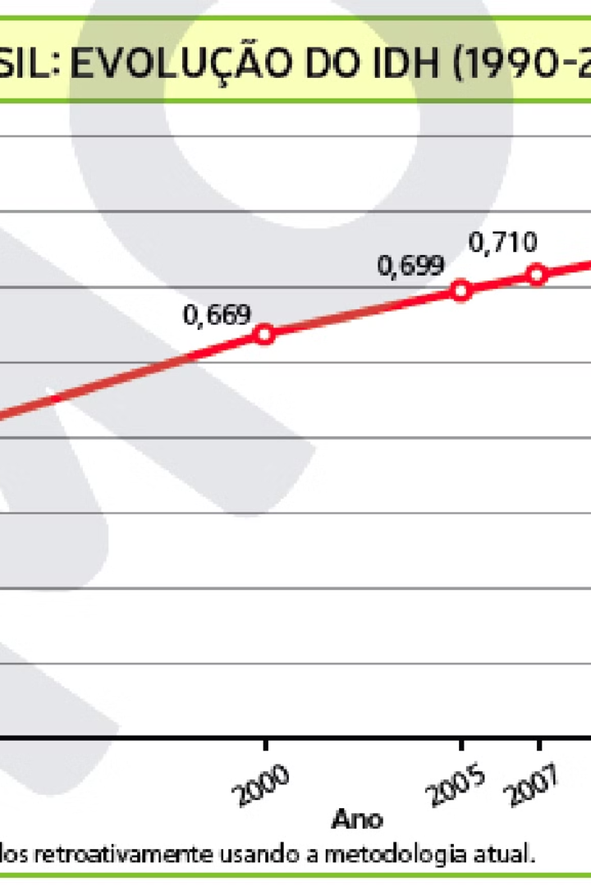
Indicadores Macroeconômicos na Era Temer
PIB
Retomada modesta do crescimento após dois anos de recessão.
Inflação
Redução significativa, ficando abaixo da meta em 2017.
Taxas de Juros
Ciclo de redução da taxa Selic, atingindo mínimas históricas.
Déficit Fiscal
Persistência de déficits primários, mas com tentativas de controle dos gastos.

Slide 29

A Era Bolsonaro: Liberalismo Econômico e Pandemia
1
2019
Jair Bolsonaro assume a presidência com agenda de reformas liberais e privatizações.
2
2020
Pandemia de COVID-19 impacta severamente a economia, exigindo medidas emergenciais.
3
2022
Fim do mandato de Bolsonaro, marcado por desafios econômicos e polarização política.

Slide 30

Indicadores Macroeconômicos na Era Bolsonaro
PIB
Inflação
Crescimento modesto em 2019, forte contração em 2020 devido à pandemia, seguida de recuperação em 2021.
Inicialmente sob controle, mas com alta significativa a partir de 2021.
Taxas de Juros
Déficit Fiscal
Redução a mínimas históricas durante a pandemia, seguida de ciclo de alta para conter a inflação.
Aumento expressivo em 2020 devido aos gastos com a pandemia, seguido de tentativas de consolidação fiscal.

Slide 31





Evolução do PIB (1985-2022)
1985-1994
Crescimento instável e períodos de recessão devido à hiperinflação e instabilidade política.
1995-2010
Estabilização e crescimento mais consistente, impulsionado pelo Plano Real e boom das commodities.
2011-2016
Desaceleração e recessão profunda, refletindo a crise econômica e política.
2017-2022
Recuperação lenta e instável, impactada pela pandemia de COVID-19.

Slide 32
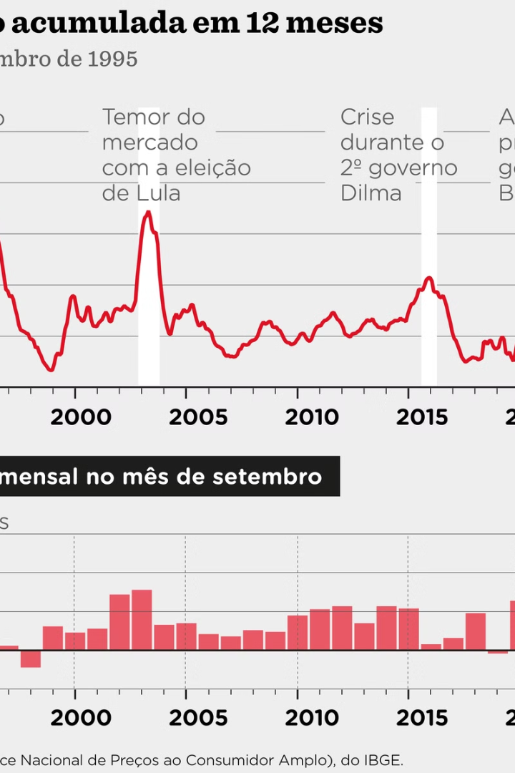




Evolução da Inflação (1985-2022)
1985-1994
Período de hiperinflação, com taxas anuais chegando a mais de 1000%.
1995-2010
Controle efetivo da inflação após o Plano Real, com taxas geralmente abaixo de 10% ao ano.
2011-2016
Pressões inflacionárias crescentes, ultrapassando o teto da meta em alguns anos.
2017-2022
Inflação inicialmente controlada, mas com alta significativa no final do período.

Slide 33
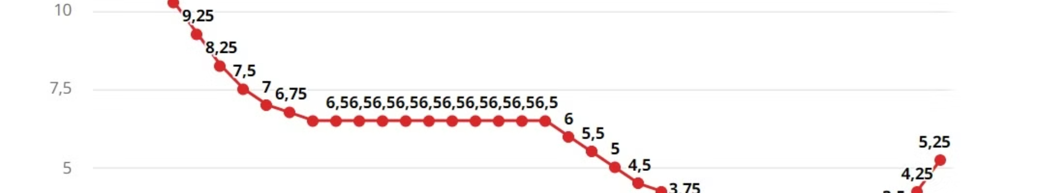




Evolução das Taxas de Juros (1985-2022)
1985-1994
1995-2010
2011-2016
2017-2022
Taxas extremamente elevadas para combater a hiperinflação.
Redução gradual, mas ainda mantendo níveis altos em comparação internacional.
Tentativas de redução seguidas de aumento para conter pressões inflacionárias.
Ciclo de queda atingindo mínimas históricas, seguido de nova alta no final do período.

Slide 34
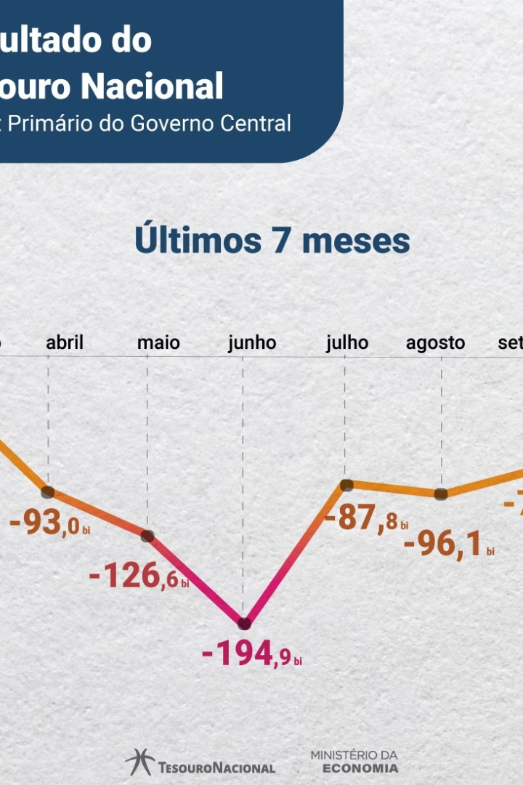




Déficit Fiscal (1985-2022)
1985-1994
Déficits elevados e crescentes, refletindo a instabilidade econômica do período.
1995-2010
Geração de superávits primários, mas com aumento da dívida pública.
2011-2016
Deterioração fiscal, com retorno aos déficits primários.
2017-2022
Tentativas de consolidação fiscal interrompidas pela pandemia, levando a déficits recordes.

Slide 35

Considerações Finais
Estabilidade Macroeconômica
A trajetória econômica do Brasil mostra a importância da estabilidade macroeconômica para o crescimento sustentável.
Reformas Estruturais
A necessidade de reformas estruturais persiste como um desafio para melhorar a competitividade e produtividade do país.
Vulnerabilidades Externas
A economia brasileira ainda é sensível a choques externos, como crises globais e flutuações nos preços das commodities.
Desafios Futuros
O equilíbrio entre crescimento econômico, estabilidade fiscal e redução das desigualdades permanece como um desafio central para as próximas administrações.

Slide 36


Cenários Econômicos
Professor: Jorge Fernandes

Slide 37
Investimento
Investimento é o gasto em acréscimo ao capital ( máquinas, instalações).
Vamos analisar o investimento com o componente Taxa de Juros.
Como se relacionam Taxa de juros e investimento?
Quanto maior i (taxa de juros)
Quanto menor i (taxa de juros)
maior o custo de tomar empréstimo
menor o custo de tomar empréstimo
menor o retorno esperado de um investimento
maior o retorno esperado de um investimento
menor o volume de investimento
maior o volume de investimento

Slide 38
INVESTIMENTO
Como se relacionam Taxa de juros e investimento?
A relação entre investimento e taxa de juros é negativa e é representada por:
A relação entre taxa de juros e investimento é NEGATIVA:
Taxa de juros i
Investimento I

Slide 39
Investimento
O Produto Interno Bruto-PIB representa a soma , em valores monetários, de todos os bens e serviços finais produzidos em uma determinada economia.
PIB = Demanda Agregada (DA) = PRODUTO (Y) = Renda
DA = C + I + G
Para: C = Consumo I= Investimento G= Gastos do Governo
i
I
DA
Y

Slide 40
Demanda por Moeda
(depende da taxa de juros e produto)
para i
Demanda (retenção) por Moeda
A demanda real por moeda por ser dividida em:
a- transação e precaução (Lt)
b- especulação (Ls)
L = Lt + Ls ➔ Demanda Total por moeda
Quando a taxa de juros sobe, a demanda por moeda tende a diminuir. Isso ocorre porque os juros mais altos tornam mais atraente para as pessoas e empresas manterem seu dinheiro em contas de poupança ou outros investimentos que oferecem um retorno maior. Em vez de manter dinheiro em espécie ou em contas correntes (que geralmente não rendem juros), as pessoas preferem investir onde podem obter melhores retornos.
Ou seja, uma taxa de juros mais alta encoraja as pessoas a economizar e investir, diminuindo a quantidade de dinheiro que elas preferem manter em forma líquida.
A´´
i´´
Taxa de juros i
A
i
A´
i´
L´´
L
L´
Demanda de moeda, L

Slide 41
Demanda por Moeda
(depende da taxa de juros e produto)
para i
Demanda (retenção) por Moeda
A demanda real por moeda por ser dividida em:
a- transação e precaução (Lt)
b- especulação (Ls)
L = Lt + Ls ➔ Demanda Total por moeda
Quanto maior Y mais os indivíduos retêm moeda para transações.
maior a demanda real por moeda.
A´´
A´
i´´
L´
A
A
Taxa de juros i
Demanda por moeda, L
i
L
A´
i´
L´´
L
L´
Y
Y´
Demanda de moeda, L
Produto, Y

Slide 42

CURVA IS
Relaciona (equilíbrio) mercado de bens
para i
A curva IS (Investment-Saving) é um conceito importante na macroeconomia, que representa a relação entre a taxa de juros e o nível de renda que equilibra o mercado de bens e serviços.
Resumo:
Inclinação Negativa: A curva IS tem inclinação negativa, o que significa que uma maior taxa de juros resulta em uma menor demanda agregada e, consequentemente, uma menor renda nacional. Isso ocorre porque taxas de juros mais altas desestimulam o investimento e o consumo.
Equilíbrio no Mercado de Bens: A curva IS mostra todos os pontos onde o mercado de bens está em equilíbrio, ou seja, onde a demanda agregada é igual à oferta agregada.

Slide 43
CURVA IS
Relaciona (equilíbrio) mercado de bens
para i
A
para i
DA = C + I + G
Z
Demanda Agregada, DA
A´
para i´ > i
Z´
Y´
Y
Produto, Y
A´
A´
i´
i´
Taxa de juros i
Taxa de juros i
Curva IS
A
i
A
i
I´
I
Y´
Y
Investimento, I
Produto, Y

Slide 44
Cenário de aumento de Taxa de Juros
para i
Juros + 3% ➔ -6,9%
Receita de Vendas
1.000.000,00
931.000,00
Redução demanda por moeda
Demanda por produto cai
(-) CPV
500.000,00
465.500,00
Lucro operacional
500.000,00
465.500,00
(-) Despesa com Vendas
50.000,00
55.000,00
Maior esforço para vender
(-) Despesa adm
40.000,00
40.000,00
(-) Despesas Financeiras
10.000,00
11.000,00
Aumento juros deixa a dívida mais cara
Lucro Antes Impostos
400.000,00
359.500,00
(-) Impostos
168.000,00
150.990,00
(-) Resultado do Exercício
232.000,00
208.510,00
- 10,1 %
Relação: Taxa de Juros e Receita
Ano A-1
Juros
+ 1 %
Receita
-2,3 %
Ano A-3
Juros
- 2 %
Receita
3,1 %

Slide 45
Cenário de aumento de Taxa de Juros
para i
Juros + 3% ➔ -6,9%
Receita de Vendas
1.000.000,00
931.000,00
(-) CPV
600.000,00
558.600,00
Lucro operacional
400.000,00
372.400,00
(-) Despesa com Vendas
80.000,00
90.000,00
(-) Despesa adm
60.000,00
60.000,00
(-) Despesas Financeiras
210.000,00
231.000,00
Lucro Antes Impostos
50.000,00
- 8.600,00
(-) Impostos
21.000,00
(-) Resultado do Exercício
29.000,00
- 8.600,00
- 129,6%
Relação: Taxa de Juros e Receita
Ano A-1
Juros
+ 1 %
Receita
-2,3 %
Ano A-3
Juros
- 2 %
Receita
3,1 %

Slide 46
CURVA LM
Relaciona (equilíbrio) mercado monetário
para i
A curva LM (Liquidity Preference-Money Supply) é uma parte crucial na análise macroeconômica, representando a relação entre a taxa de juros e o nível de renda que equilibra o mercado monetário.
Resumo:
Inclinação Positiva: A curva LM tem inclinação positiva, o que significa que uma maior renda nacional resulta em uma maior demanda por dinheiro, levando a uma maior taxa de juros para equilibrar o mercado monetário.
Equilíbrio no Mercado Monetário: A curva LM mostra todos os pontos onde a oferta de dinheiro é igual à demanda por dinheiro, ou seja, onde o mercado monetário está em equilíbrio.

Slide 47
CURVA LM
Relaciona (equilíbrio) mercado monetário
para i
Demanda por Moeda
A demanda real por moeda por ser dividida em:
a- transação e precaução (Lt)
b- especulação (Ls)
L = Lt + Ls ➔ Demanda Total por moeda
A demanda real por moeda depende da taxa de juros e renda (Produto):
Quanto maior Y mais os indivíduos retêm moeda para transações.
maior a demanda real por moeda.
A´´
A´
i´´
L´
A
A
Taxa de juros i
Demanda por moeda, L
i
L
A´
i´
L´´
L
L´
Y
Y´
Demanda de moeda, L
Produto, Y

Slide 48
CURVA LM
Relaciona (equilíbrio) mercado monetário
para i
Oferta de Moeda
O Banco Central do Brasil (BACEN) administra a quantidade de dinheiro disponível no mercado monetário, por isso é considerada uma variável exógena neste modelo.
A oferta de moeda é representada por uma linha vertical
M
Taxa de juros i
Oferta Moeda, M

Slide 49
CURVA LM
Relaciona (equilíbrio) mercado monetário
para i
Derivando a curva LM
A´
L´
A
Demanda por moeda, L
L
Y
Y´
Produto, Y
M
E´
E´
i´
i´
Taxa de juros i
Taxa de juros i
Curva LM
E
E
i
i
Y
Y´
Oferta Moeda, M
Produto, Y

Slide 50
CURVA LM
Relaciona (equilíbrio) mercado monetário
para i
Derivando a curva LM
A curva LM mostra a relação entre i e Y que equilibram o mercado monetário.
Cada ponto ao longo da curva LM representa um ponto de equilíbrio no mercado monetário.
E´
O gráfico da curva LM geralmente indica que, à medida que a renda aumenta, a taxa de juros também aumenta. Aqui está o porquê:
i´
Curva LM
Taxa de juros i
E
i
Demanda por moeda: Com um aumento na renda (ou PIB), as
pessoas e empresas tendem a demandar mais moeda para
transações.
Y
Y´
Produto, Y
Equilíbrio no mercado monetário: A curva LM representa o equilíbrio
entre a oferta e a demanda por moeda. Quando o PIB aumenta, para
manter o equilíbrio, a taxa de juros precisa subir, de modo a
contrabalançar a maior demanda por moeda.

Slide 51
CURVA IS LM
para i
A´
E´
i´
i´
Taxa de juros i
Curva IS
Taxa de juros i
Curva LM
i
A
E
i
Y´
Y
Y
Y´
Produto, Y
Produto, Y
LM
Neste ponto o mercado de bens e o
mercado monetário estão em equilíbrio.
Taxa de juros i
i
IS
Y
Produto, Y

Slide 52
Política Monetária
Modelo IS LM
para i
A Política monetária refere-se às ações e decisões tomadas pelo banco central para controlar a quantidade de dinheiro em circulação e as taxas de juros. O objetivo principal da política monetária é garantir a estabilidade econômica, controlando a inflação, estimulando o crescimento econômico.
Existem duas formas principais de política monetária:
Política Monetária Contracionista: Reduz a quantidade de dinheiro em circulação e aumenta as taxas de juros para controlar a inflação.
Política Monetária Expansiva: Aumenta a quantidade de dinheiro em circulação e reduz as taxas de juros para estimular o crescimento econômico.

Slide 53
CURVA LM
Política Monetária
para i
Política monetária Contracionista
Reduz a oferta de moeda ➔ aumenta taxa compulsório, vende títulos da dívida, aumenta taxa de juros
a curva LM se desloca para a esquerda
LM´
LM
E´
LM
i´
Taxa de juros i
Taxa de juros i
E
i
i
IS
IS
Y
Y´
Y
Produto, Y
Produto, Y

Slide 54
CURVA LM
Política Monetária
para i
Política monetária Contracionista
Resultado do cenário 1
Cenário 1
LM´
E´
LM
Demanda Moeda
Demanda Agregada
Produto (PIB)
i´
Taxa de juros
Investimento
Taxa de juros i
E
i
IS
i
L
I
DA
Y
Y´
Y
Produto, Y

Slide 55
CURVA LM
Política Monetária
para i
Política monetária Expansionista
Aumenta a oferta de moeda ➔ reduz taxa compulsório, compro títulos da dívida, reduz taxa de juros
a curva LM se desloca para a direita
LM
LM
LM´
Taxa de juros i
Taxa de juros i
E
i
i
i´
E´
IS
IS
Y
Y
Y´
Produto, Y
Produto, Y

Slide 56
CURVA LM
Política Monetária
para i
Política monetária Expansionista
Resultado do cenário 2
Cenário 2
Taxa de juros
Demanda Moeda
Demanda Agregada
LM
Investimento
Produto (PIB)
LM´
Taxa de juros i
E
i
i´
E´
i
L
I
DA
Y
IS
Y
Y´
Produto, Y

Slide 57
Política Fiscal
Modelo IS LM
para i
A Política fiscal é o conjunto de ações realizadas pelo governo para gerenciar a arrecadação de receitas (impostos, taxas, contribuições) e as despesas públicas. Seu principal objetivo é promover o crescimento econômico sustentável, controlar a inflação, reduzir o desemprego e garantir a estabilidade das contas públicas.
Existem duas formas principais de política fiscal:
Política Fiscal Contracionista: Busca conter o consumo e controlar a inflação mediante a redução dos gastos públicos e/ou o aumento de impostos.
Política Fiscal Expansiva: Busca estimular a economia através do aumento dos gastos públicos e/ou da redução de impostos.

Slide 58
Política Fiscal
Modelo IS LM
para i
Política Fiscal Contracionista
Redução dos gastos do Governo e aumento de impostos
a curva IS se desloca para a esquerda
Quando o Y se desloca o mercado tem uma demanda menor por moeda (transações)
Como a oferta de moeda é fixa, a taxa de juros
precisa diminuir para equilibrar o mercado
monetário.
LM
LM
Taxa de juros i
Taxa de juros i
E
i
i
E´
i´
IS
IS
Y
Y´
Y
Produto, Y
Produto, Y

Slide 59
Política Fiscal
CURVA IS LM
para i
Política Fiscal Contracionista
Resultado do cenário 3
Cenário 3
LM
Taxa de juros
Demanda Moeda
Demanda Agregada
Gasto Governo
Produto (PIB)
Taxa de juros i
E
i
E´
i´
G
i
L
DA
Y
IS
Y´
Y
Produto, Y

Slide 60
Política Fiscal
Modelo IS LM
para i
Política Fiscal Expansionista
Aumento dos gastos do Governo ou redução de impostos
a curva IS se desloca para a direita
Quando o Y se desloca o mercado tem uma demanda maior por moeda (transações)
Como a oferta de moeda é fixa, a taxa de juros
precisa aumentar para equilibrar o mercado
monetário (esterilizar o excesso de moeda)
LM
E´
LM
i´
Taxa de juros i
Taxa de juros i
E
i
i
IS
IS
Y
Y
Y´
Produto, Y
Produto, Y

Slide 61
Política Fiscal
CURVA IS LM
para i
Política Fiscal Expansionista
Resultado do cenário 4
Cenário 4
Gasto Governo
Demanda Moeda
Demanda Agregada
E´
LM
Taxa de juros
Produto (PIB)
i´
Taxa de juros i
E
i
G
i
L
DA
Y
IS
Y
Y´
Produto, Y

Slide 62
Impactos do Câmbio
para i
A taxa de câmbio é o valor de uma moeda em relação a outra. As variações na taxa de câmbio podem ocorrer devido a diversos fatores: políticas monetárias, condições econômicas e e especulação nos mercados financeiros.
Aumento na taxa de câmbio X Inflação
Redução na taxa de câmbio X Inflação
Importações mais caras: Quando a moeda local se desvaloriza, os bens importados ficam mais caros.
Custo de produção: Empresas que dependem de matérias-primas importadas enfrentam custos mais altos, repassando esses custos para os consumidores.
Inflação de demanda: Com os produtos importados mais caros, a demanda por produtos nacionais pode aumentar, pressionando os preços internos.
Importações mais baratas: A moeda mais forte reduz o custo dos bens importados.
Redução nos custos de produção: Empresas que utilizam insumos importados têm custos mais baixos, podendo repassar essas economias aos consumidores.
Inflação controlada: Com preços mais baixos de importados e insumos, a inflação tende a ser menor.

Slide 63
Impactos do Câmbio
para i
Aumento na taxa de câmbio e a expectativa da taxa de juros
Redução na taxa de câmbio e a expectativa da Taxa de juros
Expectativas de inflação: A depreciação (aumento US$) do R$ pode aumentar as expectativas de inflação, levando o banco central a aumentar a taxa de juros para controlar a inflação.
Estímulo à exportação: Uma moeda mais fraca pode estimular as exportações.
Controle da inflação: Com o R$ mais forte, a inflação pode ser controlada, permitindo ao banco central reduzir a taxa de juros.
Incentivo ao consumo e investimento: Juros mais baixos incentivam o consumo e o investimento, estimulando o crescimento econômico.
US$
US$
US$
US$
6,00
6,30
6,00
5,80
Custo do produto US$ 100
R$ 600,0
R$ 630,0
Custo do produto US$ 100
R$ 600,0
R$ 580,0

Slide 64
Impactos do Câmbio
para i
Política Fiscal Expansionista
Resultado do cenário 5
Cenário 5
Inflação
Taxa de juros
Investimento
Produto (PIB)
Dólar
Aumento do dólar
US$
IPCA
i
I
Y

Slide 65
Impactos do Câmbio
para i
Política Fiscal Expansionista
Resultado do cenário 6
Cenário 6
Taxa de juros
Investimento
Produto (PIB)
Dólar
Inflação
Diminuição do dólar
US$
IPCA
i
I
Y

Slide 66
Cenários
para i
Demanda Moeda
Demanda Agregada
Produto (PIB)
Taxa de juros
Investimento
Cenário 1
i
L
I
DA
Y
Cenário 2
i
L
I
DA
Y

Slide 67
Cenários
para i
Taxa de juros
Demanda Moeda
Demanda Agregada
Gasto Governo
Produto (PIB)
Cenário 3
G
i
L
DA
Y
Cenário 4
G
i
L
DA
Y

Slide 68
Cenários
para i
Inflação
Taxa de juros
Investimento
Produto (PIB)
Dólar
Cenário 5
US$
IPCA
i
I
Y
Cenário 6
US$
IPCA
i
I
Y

Slide 69
Curva de Phillips
para i
A teoria sugere que altas taxas de inflação conduzem a baixas taxas de desemprego, e o inverso também é verdadeiro.
Longo prazo
c
Inflação, in
a
b
c
a
b
Desemprego, d

Slide 70
CURVA LM
Política Monetária
para i
Política monetária Contracionista
Resultado do cenário 1
Cenário 6
LM´
E´
LM
Demanda Moeda
Demanda Agregada
Desemprego
i´
Taxa de juros
Investimento
Produto (PIB)
Taxa de juros i
E
i
IS
i
L
I
DA
Y
d
Y´
Y
Produto, Y

Slide 72
Cenários (inflação)
para i
Perspectivas esperadas:
Inflação ultrapassa expectativas e vai para dois dígitos
BACEN eleva agressivamente o juros
Aumento significativo da dívida
Impactos esperados:
Aumento significativo da dívida
Redução nas receitas
Pressão sobre a margem de lucro
Ações:
Renegociação de prazos e condições da dívida
Política de repasse de custos
Revisão de despesas operacionais
Cenário atual
Cenário 1
Dívidas de curto e longo prazo
Margem bruta de 45%
Inflação moderada, mas com tendência de alta
Política monetária restritiva
Empresas enfrentando pressão de custos

Slide 73
Cenários (inflação)
para i
Perspectivas esperadas:
Inflação alta, mas sem aumento abrupto dos juros.
Crescimento PIB anêmico, dificultando geração de receita
Impactos esperados:
Dificuldade de aumentar preços (fraca demanda)
Pressão nos custos de produção
Risco de aumento na inadimplência de clientes
Ações:
Diversificação de receita (novos mercados)
Redução de dependência de insumos dolarizados
Reestruturação do prazo da dívida
Cenário atual
Cenário 2
Dívidas de curto e longo prazo
Margem bruta de 45%
Inflação moderada, mas com tendência de alta
Política monetária restritiva
Empresas enfrentando pressão de custos

Slide 74
Cenários (inflação)
para i
Perspectivas esperadas:
Aumento da inflação devido a choques externos
Escassez de insumos e aumento de preço de matéria-prima
Volatilidade cambial
Impactos esperados:
Aumento de custos de importação
Desvalorização moeda local
Necessidade de rever preço de forma constante
Ações:
Hedge cambial para minimizar riscos
Desenvolver relacionamento com fornecedores locais
Revisão de contratos e cláusulas de reajuste em dólar
Cenário atual
Cenário 3
Dívidas de curto e longo prazo
Margem bruta de 45%
Inflação moderada, mas com tendência de alta
Política monetária restritiva
Empresas enfrentando pressão de custos

Slide 75
Cenários (inflação)
para i
Conclusão
O aumento de inflação representa desafios significativos para
as empresas
Estratégias financeiras e operacionais é essencial para mitigar riscos
Acompanhamento contínuo do ambiente macroeconômico permite
reações mais ágeis e eficazes.
Cenário atual
Dívidas de curto e longo prazo
Margem bruta de 45%
Inflação moderada, mas com tendência de alta
Política monetária restritiva
Empresas enfrentando pressão de custos
Objetivos
Monitoramento constante da política macroeconômica e dos indicadores
de inflação
Renegociação de dívidas com taxas fixas e prazos mais longos
Diversificação de fontes de receitas e fornecedores
Revisão periódica de orçamentos e planos de precificação

Slide 77
Cenários (gasto público)
para i
Aumento dos gastos com financiamento via endividamento
Governo aumenta gastos financiados por emissão de dívida
Pressão sobre o juros devido a necessidade de atrair
investidores
Deterioração da percepção de risco e possível desvalorização
da moeda
Impactos esperados:
Aumento do custo de empréstimo e manutenção da dívida
Diminuição do apetite do mercado para financiamento
corporativo
Volatilidade cambial afetando insumos e outros custos
operacionais
Ações:
Renegociação de dívida com taxas de juros fixas
Proteção cambial para reduzir riscos de desvalorização
Maior eficiência operacional para absorver possíveis custos
extras
Cenário atual
Cenário 1
Dívidas de curto e longo prazo
Margem bruta de 45%
Expansão dos gastos públicos visando acelerar
o crescimento econômico
Aumento do déficit fiscal e riscos para a dívida
pública
Pressão inflacionária e possíveis reações da política
monetária

Slide 78
Cenários (gasto público)
para i
Aumento dos gastos com expansão da Base Monetáriasa
Governo financia gastos através de emissão de moeda
Risco de inflação acelera a queda do poder de compra
BACEN pode reagir com elevação brusca de juros
Impactos esperados:
Redução de consumo devido à perda do poder aquisitivo
Aumento de custo de produção
Dificuldade em reajustar preços sem perder competitividade
Ações:
Planos de precificação dinâmicas para ajustes rápidos
Redução de dependência de insumos dolarizados
Foco em eficiência de produção e otimização de processos
Cenário atual
Cenário 2
Dívidas de curto e longo prazo
Margem bruta de 45%
Expansão dos gastos públicos visando acelerar
o crescimento econômico
Aumento do déficit fiscal e riscos para a dívida
pública
Pressão inflacionária e possíveis reações da política
monetária

Slide 79
Cenários (gasto público)
para i
Aumento dos Gastos com Expansão do Setor Público
Crescimento da máquina pública e maior intervenção estatal
Aumento da carga tributária para financiar novos gastos
Possível impacto no ambiente de negócio
Impactos esperados:
Aumento de impostos reduzindo a margem de lucro
Maior burocracia e regulação, dificultando operações
Risco de perda de competitividade para empresas
Ações:
Plano tributário para otimizar carga fiscal
Digitalização e automação para reduzir custos com
processos burocráticos
Exploração de incentivos fiscais e linhas de financiamento
púublico
Cenário atual
Cenário 3
Dívidas de curto e longo prazo
Margem bruta de 45%
Expansão dos gastos públicos visando acelerar
o crescimento econômico
Aumento do déficit fiscal e riscos para a dívida
pública
Pressão inflacionária e possíveis reações da política
monetária

Slide 80
Cenários (gasto público)
para i
Conclusão
O aumento de gastos do governo pode gerar impactos significantes para
empresas endividadas
A capacidade de antecipação e reação rápida a mudanças macroeconômicas
é essencial
Medidas de gestão financeira e planos operacionais podem minimizar riscos
e aproveitar oportunidades
Cenário atual
Dívidas de curto e longo prazo
Margem bruta de 45%
Expansão dos gastos públicos visando acelerar
o crescimento econômico
Aumento do déficit fiscal e riscos para a dívida
pública
Pressão inflacionária e possíveis reações da política
monetária
Objetivos
Monitoramento constante das políticas fiscais e monetárias
Diversificação de fontes de financiamento para reduzir dependência de
crédito bancário
Redução de custos fixos e melhoria da eficiência operacional
Avaliação contínua de riscos fiscais e cambiais

Slide 82
Cenários (aumento do dólar)
para i
Apreciação forte e rápida do dólar
Conflitos internacionais elevam a incerteza global
Investidores buscam refúgio no dólar, aumentando a sua
valorização
Moedas emergentes desvalorizam rapidamente
Impactos esperados:
Aumento do custo da dívida e de insumos importados
Redução de competitividade frente empresas estrangeiras
Pressão inflacionária
Ações:
Hedge cambial para minimizar exposição
Substituição de fornecedores internacionais por locais
Reestruturação de passivos para reduzir dívida
Cenário atual
Cenário 1
Dívidas de curto e longo prazo
Margem bruta de 45%
Tensões geopolíticas aumentando a demanda global
por dólares
Redução de liquidez em mercados emergentes
Pressão inflacionária devido ao aumento de custos de
importação

Slide 83
Cenários (aumento do dólar)
para i
Alta contínua do dólar com instabilidade prolongada
Conflitos e sanções econômicas geram uma tendência de alta
dólar por longo período
Empresas têm tempo para adaptação, mas enfrentam custos
crescentes
Inflação global pressiona os bancos centrais a subirem juros
Impactos esperados:
Custos de operação se elevam gradualmente
Dificuldade de repassar custos ao consumidor sem perda de
demanda
Necessidade de renegociação com fornecedores e credores
Ações:
Exploração de novos mercados para diversificar receitas
Ajustes de precificação para mitigar impacto da alta cambial
Investimento em inovação e eficiência produtiva para reduzir
custos
Cenário atual
Cenário 2
Dívidas de curto e longo prazo
Margem bruta de 45%
Tensões geopolíticas aumentando a demanda global
por dólares
Redução de liquidez em mercados emergentes
Pressão inflacionária devido ao aumento de custos de
importação

Slide 84
Cenários (aumento do dólar)
para i
Dólar alto com redução do crescimento global
Fortalecimento do dólar do dólar combinado com recessão
global
Queda de demanda externa prejudicando exportações
Empresas enfrentam queda de receita e dificuldades
financeiras
Impactos esperados:
Menos oportunidades de exportação devido à retratação
no mercado global
Redução da liquidez e aumento do riso de crédito
Pressão para corte de custos e eficiência operacional
Ações:
Revisão de estrutura de endividamento para evitar altas
taxas de juros
Redução de despesas fixas e otimização de processos
Estabelecimento de parcerias estratégicas para fortalecer
fluxo de caixa (PMP, linhas em bancos0
Cenário atual
Cenário 3
Dívidas de curto e longo prazo
Margem bruta de 45%
Tensões geopolíticas aumentando a demanda global
por dólares
Redução de liquidez em mercados emergentes
Pressão inflacionária devido ao aumento de custos de
importação

Slide 85
Cenários (aumento do dólar)
para i
Conclusão
O aumento do dólar devido a pressões geopolíticas representa riscos
significativos para empresas endividadas
Empresas devem antecipar os efeitos da volatilidade cambial e adotar
estratégias financeiras robustas.
Monitoramento contínuo do mercado é essencial para respostas rápidas
e eficazes.
Cenário atual
Dívidas de curto e longo prazo
Margem bruta de 45%
Tensões geopolíticas aumentando a demanda global
por dólares
Redução de liquidez em mercados emergentes
Pressão inflacionária devido ao aumento de custos de
importação
Objetivos
Implementação de hedge cambial para proteger a margem operacional
Diversificação de fornecedores para reduzir a dependência de importações
Planejamento financeiro considerando diferentes cenários de alta do dólar
Investimento em eficiência operacional para absorver custos adicionais

